Slide 1

ギャップ萌えと言語表現
冨樫 純一
2017年度 大東文化大学 日本文学会 秋季大会講演
（2017/10/24 東松山校舎記念講堂）

Slide 2
役割語とギャップの関係
2. 言語的逸脱と属性の分類
3. 話者属性とのギャップ
4. 感情属性とのギャップ
5. 言語そのもののねじれ
6. 発話内容とのギャップ
7. 規範的表記からの逸脱
8. 全てがギャップ萌えか
9. 言語的逸脱の目的
10. まとめと課題
◆目次

Slide 3

役割語とギャップの関係
―役割語とは／ギャップとは／萌えとは―

Slide 4
役割語とは
【特定の属性をイメージさせる言葉づかい】
「～じゃ」⇔老人属性
「～ですわ」⇔お嬢様属性
「～ござる」⇔武士・侍属性 …etc
フィクション作品で多く見られる特徴的な言語表現であり、さまざまな種類がある

Slide 5
役割語の基本スタンス
【結びつきの普遍性・共有性】
定型化した、決まり切った結びつき
「～じゃ」をお嬢様ことばと理解したり、「～ですわ」を侍ことばと理解することはない

Slide 6
ギャップとは
予想・予定された事柄と隔たりやズレのある事柄が事実として存在していること
「理想と現実のギャップ」
「私の意見とあなたの意見のギャップ」
つまりは、【典型・基準からの逸脱】

Slide 7
萌えとは
明確な定義は不明
「虚構のキャラクターによって喚起される疑似恋愛的感情」
（斎藤環『キャラクター精神分析』）
ある種の【好意的（プラスの）感情】
蛇足：「萌え」と「推し」の違いは？

Slide 8
ギャップ萌えとは
【典型から逸脱したキャラクター・行動に対して抱く、好意的感情】
見た目がおとなしそうなのに、すごく強い
不良なのに、子犬を助けている
のび太のくせに、生意気だ

Slide 9
役割語とギャップ萌え
特定の属性キャラが本来使うべき言葉づかい（役割語）を使わず、別の役割語を使っている
そのことによって、受容者に「萌え」の感情を喚起させる
ギャップ萌えを言葉づかいに限定した形で捉え、どのような特徴があるのか分析していく

Slide 10
言語的逸脱と属性の分類
―さまざまな具体例に基づく分析―

Slide 11
言語的逸脱の種類
恒常的な属性とのズレ
一時的な属性とのズレ
発話内容や表現手法におけるズレ
……種類はさまざま
代表的なものをピックアップして分析する

Slide 12
言語的逸脱Ⅰ
―話者属性と言語属性のギャップ―

Slide 13
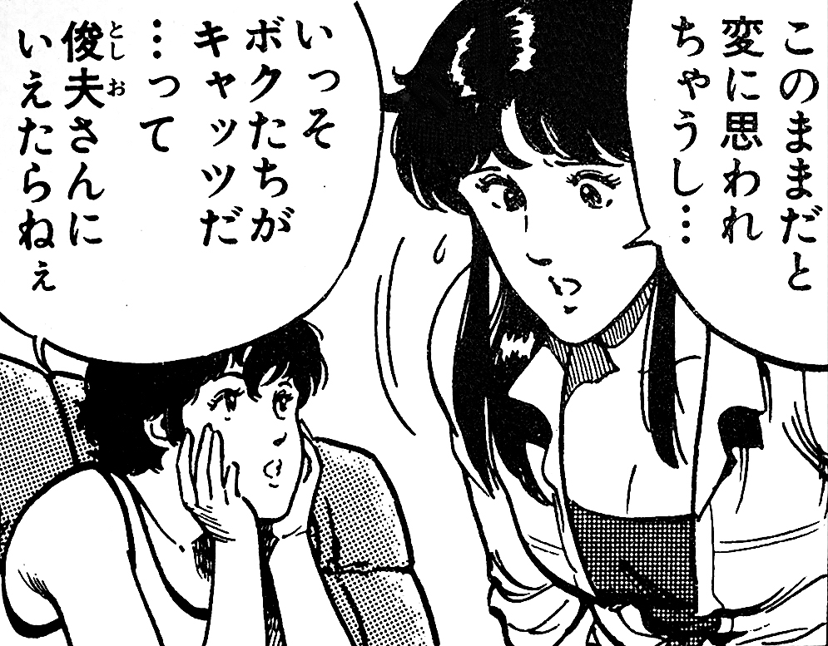
ボクっ娘
来生瞳
「このままだと変に思われちゃうし…」
来生愛
「いっそボクたちがキャッツだ…って俊夫さんにいえたらねぇ」
（北条司『キャッツ♡アイ』第12巻、集英社、1985年1月、p.134）

Slide 14
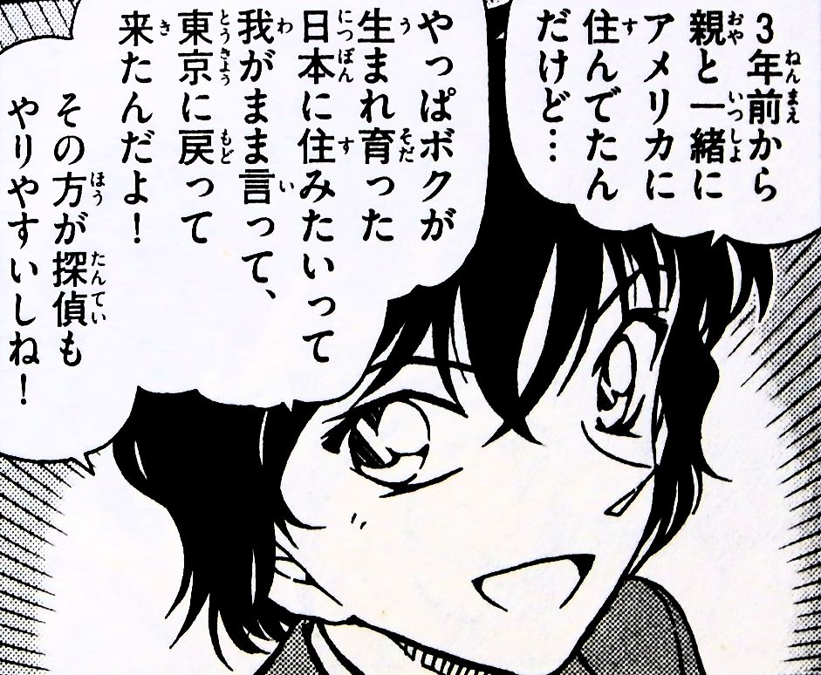
ボクっ娘
世良真純
「3年前から親と一緒にアメリカに住んでたんだけど…」
「やっぱボクが生まれ育った日本に住みたいって我がまま言って、東京に戻って来たんだよ！」
「その方が探偵もやりやすいしね！」
（青山剛昌『名探偵コナン』第73巻、小学館、2011年9月、p.134）

Slide 15
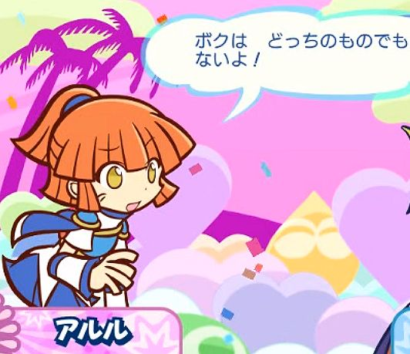
ボクっ娘
アルル
「ボクは どっちのものでもないよ！」
（『ぷよぷよ!! 20th anniversary』Wii版、セガ、2011年12月）

Slide 16
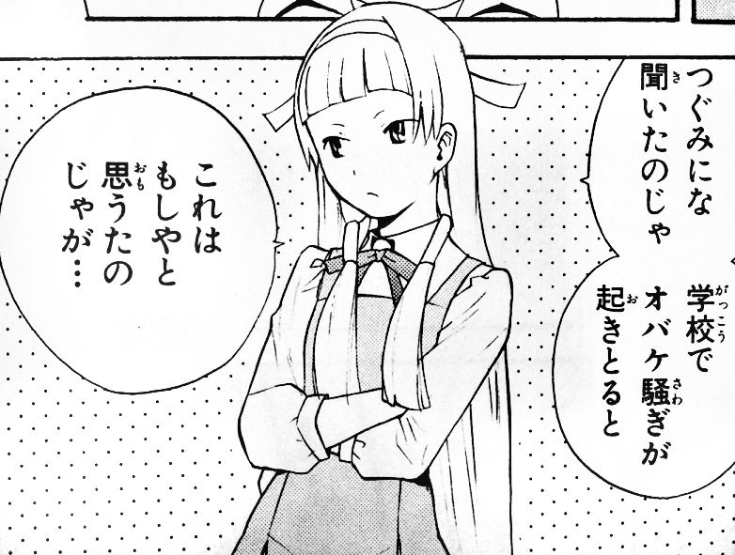
のじゃロリ
ナギ
「つぐみにな聞いたのじゃ」
「学校でオバケ騒ぎが起きとると」
「これはもしやと思うたのじゃが…」
（武梨えり『かんなぎ』第1巻、一迅社、2006年9月、p.127）

Slide 17
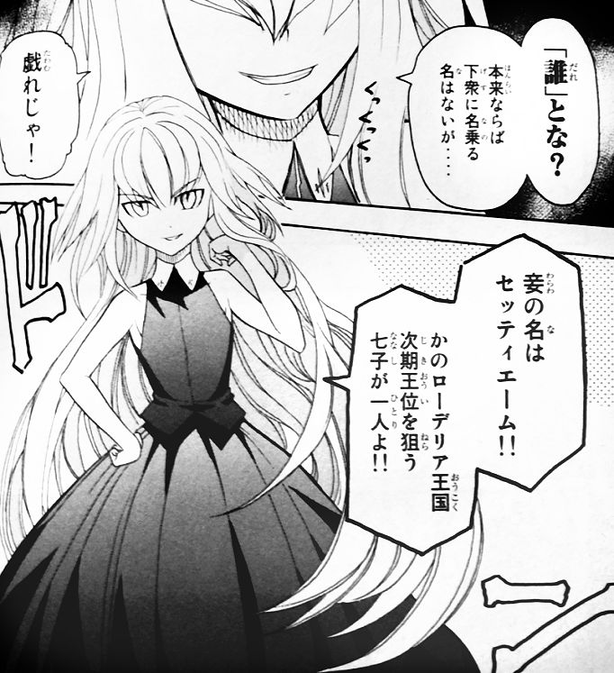
のじゃロリ
セッティエーム
「「誰」とな？ 本来ならば下衆に名乗る名はないが‥‥」
「戯れじゃ！」
「妾の名はセッティエーム!! かのローデリア王国次期王位を狙う七子が一人よ!!」
（岩永亮太郎『パンプキン・シザーズ』第5巻、講談社、2006年9月、p.132）

Slide 18
《話者属性》と《言語属性》
ボクっ娘
のじゃロリ
予測される典型的な言語属性からの逸脱
《話者属性：女性》
→《言語属性：女性》
↘
《言語属性：男性》
《話者属性：幼女》
→《言語属性：幼女》
↘
《言語属性：老人》

Slide 19
逸脱Ⅰ まとめ
《性別》や《年齢》といった、分かりやすい恒常的な属性がベースとなっている
恒常的 ⇒典型的な役割語の存在 ⇒その逸脱
ただし、《話者属性：女性》や《話者属性：子供》に偏っており、逸脱させれば何でも萌え要素になるというわけでもない

Slide 20
言語的逸脱Ⅱ
―感情とのギャップ―

Slide 21
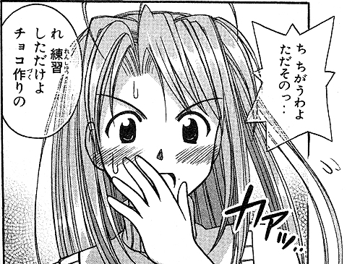
ツンデレ
成瀬川なる
「ち ちがうわよ ただそのっ‥」
「れ 練習しただけよ チョコ作りの」
（赤松健『ラブひな』第7巻、講談社、2004年4月、p.114）

Slide 22
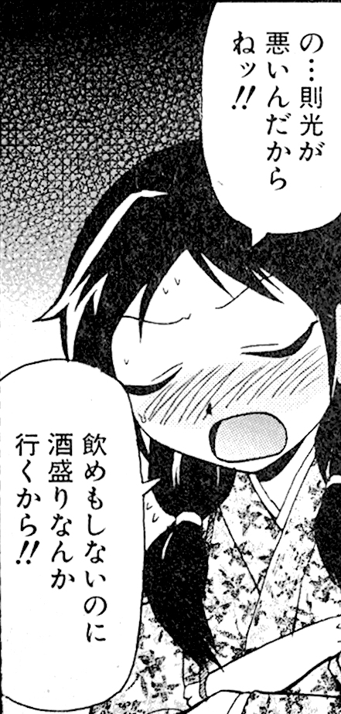
ツンデレ
清少納言
「の…則光が悪いんだからねッ!!」
「飲めもしないのに 酒盛りなんか行くから!!」
（かかし朝浩『暴れん坊少納言』第2巻、ワニブックス、2008年3月、p.129）

Slide 23
《感情属性》とのギャップ
ツンデレ
あるいは《とまどい》や《上から目線》の言葉づかいも選択される（「べ、別に」「してあげる」など）
いずれも《否定的》側面の表れである
《感情属性：好意的》
→《言語属性：好意的》
↘
《言語属性：否定的》

Slide 24
逸脱Ⅱ まとめ
「素直ではない言葉づかい」がギャップ萌えを生じさせている
恒常的な属性とは異なり、感情変化の一瞬としか対応しないため、役割語と位置付けてよいか判断が分かれる
やはりこれも《話者属性：女性》限定か？
詳細は冨樫（2011）を参照のこと

Slide 25
言語的逸脱Ⅲ
―言葉同士のねじれ／非文法的使用―

Slide 26
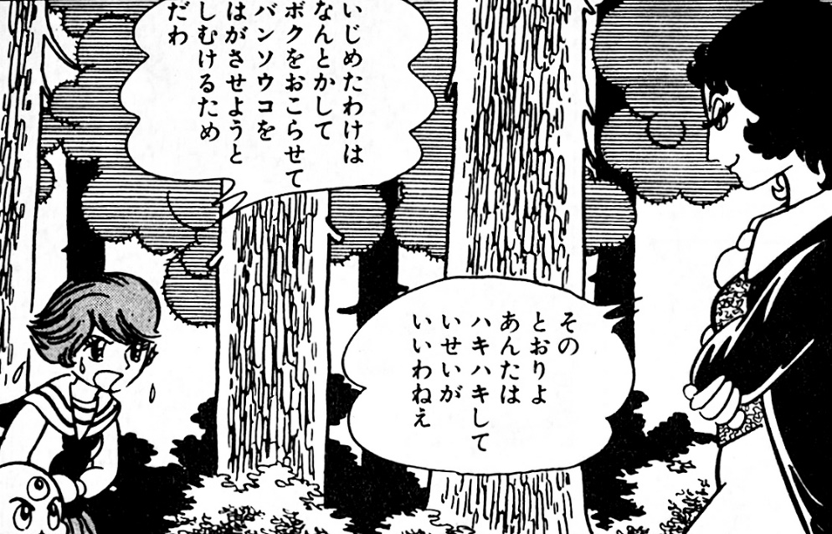
狭義ボクっ娘
和登千代子
「いじめたわけは なんとかしてボクをおこらせて バンソウコをはがさせようとしむけるためだわ」
上底先生
「そのとおりよ あんたはハキハキして いせいがいいわねえ」
（手塚治虫『三つ目がとおる』第8巻、手塚治虫漫画全集、講談社、1980年5月、p.85
※初出は1975年）

Slide 27
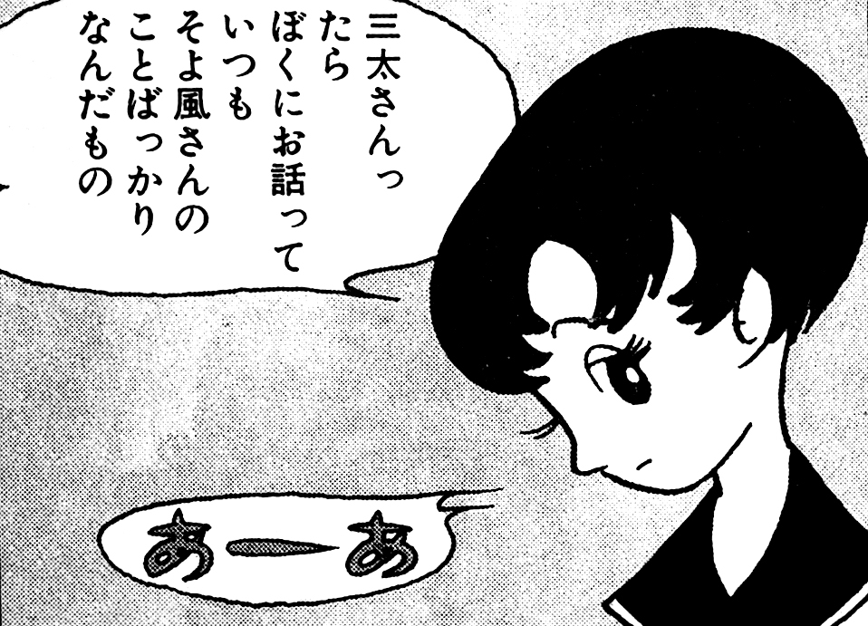
狭義ボクっ娘
ひまわり
「三太さんったら ぼくにお話っていつもそよ風さんのことばっかりなんだもの」
「あーあ」
（手塚治虫『そよ風さん』、手塚治虫漫画全集、講談社、1993年12月、p.78
※初出は1974年）

Slide 28
言葉づかいのねじれ
《話者属性：女性》だが…
一つのセリフに相矛盾する言語属性の言葉が混在している
冨樫・浅野（2012）では狭義ボクっ娘と定義
文頭――――――――――――――――文末
「ぼく」 「だわ」等
↘ ↙
《言語属性：男性》 《言語属性：女性》

Slide 29
「ボクっ娘」と異なり、一人称「ボク」だけが逸脱している ⇒《男っぽさ》の強調とも言い切れない、特殊な逸脱
狭義ボクっ娘の歴史は意外と古い
1970年代の手塚作品が最初かと思いきや…

Slide 30

横溝正史「蜘蛛と百合」（1936）のセリフ
伊馬とり子
「いいの、泣かしてよ。俊助はそういうけど、少しはぼくの身にもなってよ」
（横溝正史『真珠郎』扶桑社、所収）

Slide 31
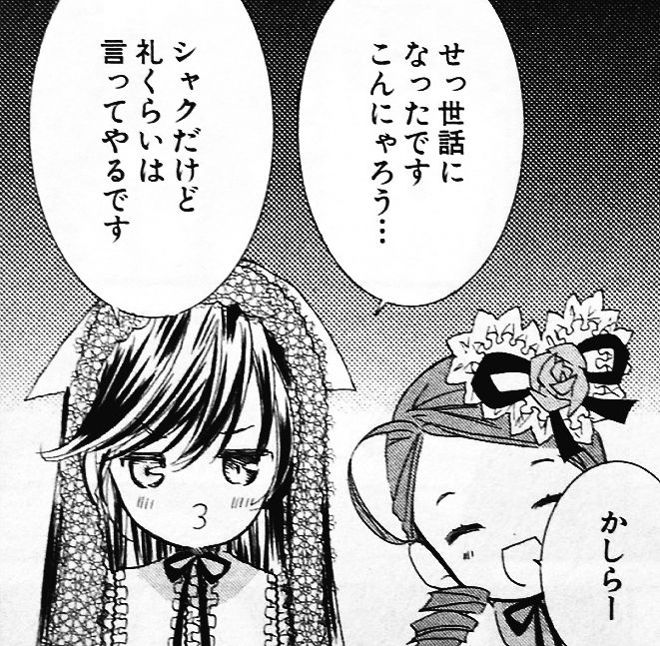
ですキャラ
翠星石
「せっ世話になったです こんにゃろう…」
「シャクだけど 礼くらいは言ってやるです」
金糸雀
「かしらー」
（PEACH-PIT『ローゼンメイデン』第4巻、集英社、2010年9月、p.125）

Slide 32
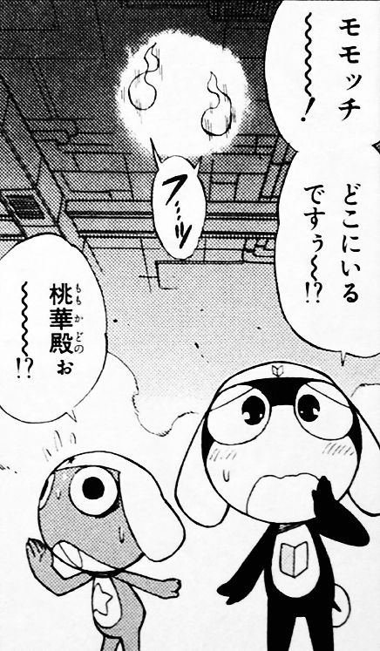
ですキャラ
タママ
「モモッチ～～～！ どこにいるですぅ～!?」
ケロロ
「桃華殿ぉ～～～!?」
（吉崎観音『ケロロ軍曹』第14巻、角川書店、2007年2月、p.105）

Slide 33
標準的文法からの逸脱
丁寧語「です」の接続が本来的な文法から外れている ⇒非文法的使用
間違った言葉づかいがある種の《幼稚さ》《可愛らしさ》を喚起させる ⇒萌え要素
しかし、ですキャラが必ず萌え要素に結びつくかというと、そうとも言い切れない…

Slide 34

田山花袋『蒲団』（1907）のセリフ
竹中時雄
「此処に居て、まア緩くり勉強するです。本当に実際問題に触れてつまらなく苦労したって為方がないですからねえ」

Slide 35
『蒲団』で非文法的「です」を使用するのは、主人公である中年男性・竹中時雄である
もちろん萌え要素は皆無
『金色夜叉』や『虞美人草』などでも確認

Slide 36
逸脱Ⅲ まとめ
狭義ボクっ娘： 単なる萌え要素の強調ではなく、ベースとなる《話者属性：女性》も活かした形になっている
逸脱による強調と本来的属性の描写、という二つの効果を狙った言葉づかいといえる

Slide 37
ですキャラ： 非文法的使用という逸脱がギャップ、いわゆる「舌足らず」なニュアンスを強調し、萌えにつながると考えられる
しかし、萌え要素とつながらないキャラも存在するため、何を狙った描写なのかさらに検討する必要がある

Slide 38
言語的逸脱Ⅳ
―発話内容と属性のギャップ―

Slide 39
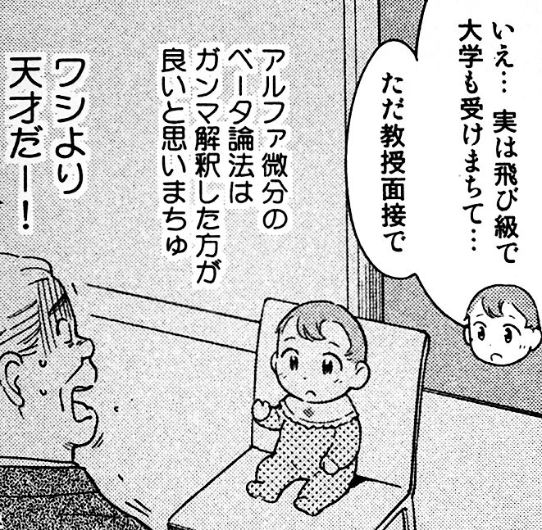
天才児キャラ
さとり
「いえ…実は飛び級で大学も受けまちて… ただ教授面接で」
「アルファ微分のベータ論法はガンマ解釈した方が良いと思いまちゅ」
（ゆうきゆう・ソウ『マンガで分かる心療内科』第6巻、少年画報社、2000年4月、p.80）

Slide 40
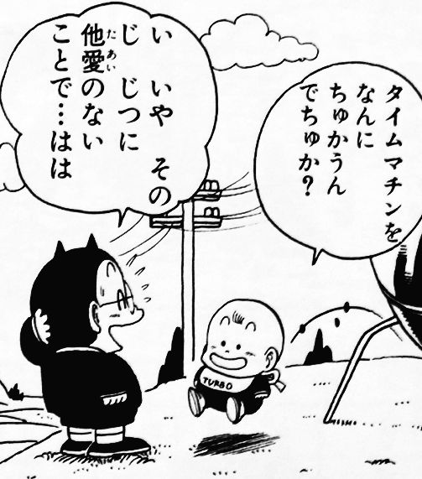
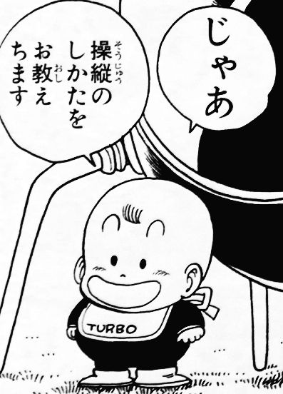
天才児キャラ
ターボ
「タイムマチンをなんにちゅかうんでちゅか？」
オボッチャマン
「い いや その じ じつに他愛のないことで…はは」
ターボ
「じゃあ 操縦のしかたをお教えちます」
（鳥山明『ドクタースランプ 完全版』第13巻、集英社、2007年9月、p.134）

Slide 41
話者属性と合わない発話内容
《話者属性：幼児》には、言葉づかいに当然ながら典型的なものがある
その意味では、この２人のキャラは典型的な役割語使用ということになる
《話者属性：幼児》
→《言語属性：幼児語》

Slide 42
しかし、発話内容が《幼児》らしくない
２人の内容は《高度な知識》であり、《幼児》らしい単純な話題や感情とは隔たりがある
話題の適切さにも典型的なものがあるといえる
《話者属性：幼児》
→《言語属性：幼児語》
＋
《発話内容：幼児的》

Slide 43
逸脱Ⅳ まとめ
話者属性には特定の言語形式が結びつけられている他に、「話すのにふさわしい」内容もある程度、特定された形で結びつけられているといえる
そこから逸脱しているのが天才児キャラである
萌え要素があるとは言い難いか？

Slide 44
言語的逸脱Ⅴ
―規範的表記からの逸脱―

Slide 45
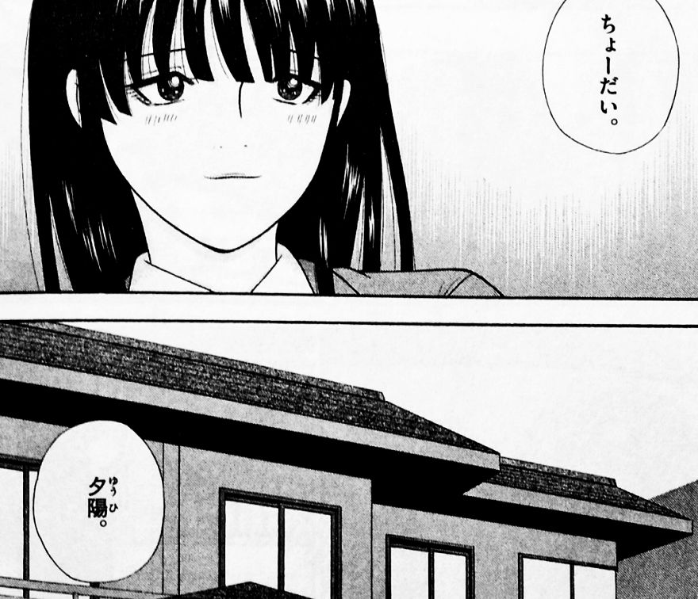
長音記号の使用
姉崎奈緒美
「ちょーだい。」
「夕陽。」
（西森博之『お茶にごす。』第10巻、小学館、2009年9月、p.132）

Slide 46
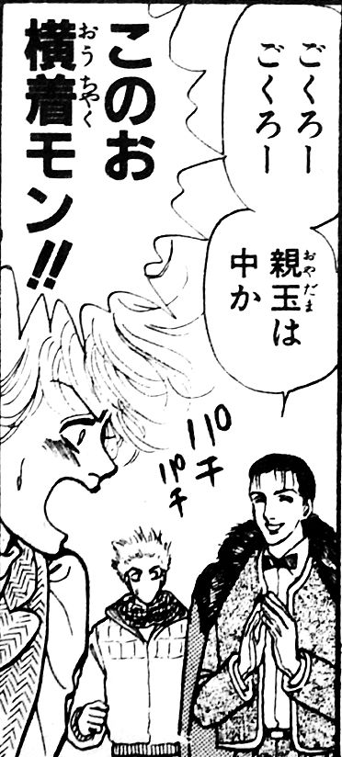
長音記号の使用
菊正宗清四郎
「ごくろー ごくろー」
「親玉は中か」
剣菱悠理
「このお 横着モン!!」
（一条ゆかり『有閑倶楽部』第3巻、集英社、1984年1月、p.111）

Slide 47
規範的表記とのギャップ
長音記号の使用が非規範的
日本語の規範的表記法：長音記号は基本的に外来語を表記する場合にのみ用いる
（内閣告示第二号「外来語の表記」を参照）
《規範的表記：母音》
→《逸脱的表記：長音記号》

Slide 48
この２人のキャラは、成績優秀・品行方正、いわゆる《真面目》キャラである
《真面目》であれば規範を守るのが通常であり、事実、他のシーンでは規範的表記である
しかし、ここでは逸脱の表記になっている
⇒精神的な弛緩状態（気持ちの緩み・打ち解けた様子）を描写している、と捉えられる

Slide 49
逸脱Ⅴ まとめ
《規範的表記》という典型からの逸脱
長音記号使用という逸脱は、「緊張状態の解除」つまり相手に気を許した状態を効果的に表現している
萌え要素に繋がるか？

Slide 50
全てがギャップ萌えか？
―その他の言語的逸脱キャラ―

Slide 51
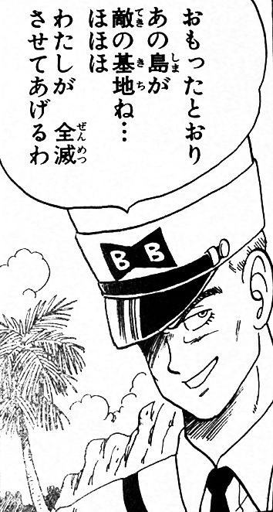
オカマキャラ
ブルー将軍
「おもったとおり あの島が敵の基地ね… ほほほ わたしが 全滅させてあげるわ」
（鳥山明『ドラゴンボール完全版』第5巻、集英社、2003年2月、p.179）

Slide 52
逸脱と「萌え」は無関係？
言語的逸脱という手法を用いれば、どんなキャラにも萌え要素を付加できるというわけではない
むしろ萌え要素が表出するキャラのほうが少ない
オカマキャラもそうであるし、外国人キャラ（アルヨ言葉など）も言語的逸脱の最たる例であろう

Slide 53
言語的逸脱の目的
―ギャップは何を成立させるのか―

Slide 54
「萌え」要素は前提条件
逸脱は、萌え要素を新たに付加するのではなく、もともと存在する萌え要素を強調している
言語的逸脱によってゼロから萌えを生み出すわけではない
萌えというポテンシャルを備えたキャラクターの強調効果

Slide 55
ゼロから「萌え」は生まれない
萌えとは疑似恋愛的感情
したがって、フィクションの中で疑似恋愛的感情の対象として特に設定されやすい《話者属性：女性》《話者属性：子供》が主流を占める

Slide 56
逸脱による増強
逸脱とは、萌え対象に対して与えられる強調（補強）材料と考えられる
「ギャップがあるから萌える」のではなく、「もっと萌えたいからギャップを利用する」
もっとも手軽でやりやすい方法が、言語表現の調整（逸脱）なのである

Slide 57
役割語はフィクションの中において、ある意味「当たり前の言葉づかい」
「萌え」＝疑似恋愛的感情、であり、「イレギュラー（変則的）な価値観」
この二つの前提を踏まえると……、

Slide 58
典型的描写とイレギュラーな感情との矛盾
矛盾を解消するための方策としての「逸脱」
イレギュラーな感情を想起させるための目的論的「逸脱」と言い換えることも可能
《役割語の使用》
→《典型的な描写》
↘
《変則的な感情の発生》
⇓
《変則的な役割語の使用》

Slide 59
逸脱による増強こそがギャップ萌えの本質
《スイカに塩》タイプ

Slide 60
逸脱による隠蔽
一方で、本来的な属性を隠そうとする言語的逸脱も存在する
言語属性による上書き処理
《日差しにカーテン》タイプ

Slide 61
まとめ
―今後の検討課題を含めて―

Slide 62
本発表のまとめ
典型的な役割語使用とは異なる、逸脱した言葉づかいが存在する
「ギャップ萌え」につながるものの、そうではないキャラも存在する
萌えを効果的に強調するための逸脱、本来的属性を隠蔽するための逸脱、逸脱にはこの２種類が認められる

Slide 63
検討課題
他に「逸脱キャラ」はいるのか？
今回の「逸脱キャラ」に特徴的な言葉づかいは他にもっとないのか？
「ふさわしさ」は、文体論的な観点から論じることが可能ではないか？
より多くの用例収集 ⇒情報求ム！

Slide 64
参考文献一覧
―さまざまな役割語の分析のために―

Slide 65
金水 敏(2003) 『ヴァーチャル日本語 役割語の謎』岩波書店.
金水 敏(編)(2014) 『〈役割語〉小辞典』研究社.
定延利之(2011) 『日本語社会のぞきキャラくり』三省堂.
冨樫純一(2011) 「ツンデレ属性における言語表現の特徴 ―ツンデレ表現ケーススタディ―」, 金水(編)『役割語研究の展開』, くろしお出版.
冨樫純一(2014) 「ねじれという観点から見る役割語」, 第11回 現代日本語文法研究会発表資料.
冨樫純一・浅野総一郎(2012) 「自称詞「ぼく」と女性キャラクター ―いわゆる「ボクっ娘」の役割語的分析―」, 第123回関東日本語談話会発表資料.
西田隆政(2010) 「「属性表現」をめぐって ―ツンデレ表現と役割語の相違点を中心に―」『甲南女子大学研究紀要』46, 甲南女子大学.
（その他は配付資料を参照のこと）

Slide 66
ご静聴、ありがとうございました

